Slide 1
Sprint review 2
Matthijs ‘t Hart, Jamie Baaij, Dax Visser, Kyrill Kriek
Floating Farm

Slide 2

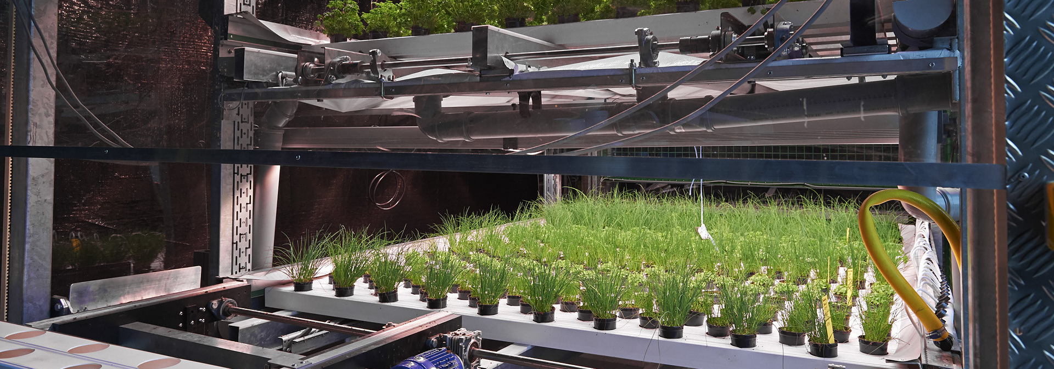
Recap
Floating Farm?

Slide 3
Inhoud
Afgelopen Sprint
Demo’s
Voortgang user stories
Volgende Sprint
Retrospective

Slide 4
Afgelopen Sprint
Miniatuur pompen onderzoeken
Basis vaststellen interface in Unity
Waterdichtheid?
Alternatieven?

Slide 5
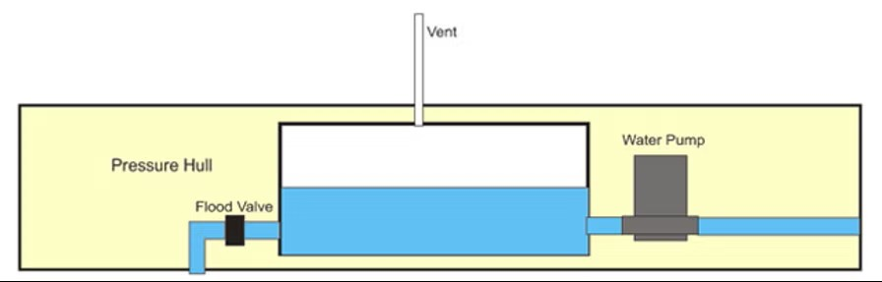
Demo(‘s)
Koppeling Unity engine aan lezingen versnellingsmeter
Ballasttanks 3D Design + wat voor soort?

Slide 6
482002,4668 | 15 | 997 | 9,81 | 3,285442238
482002,4668 | 16 | 997 | 9,81 | 3,080102098
482002,4668 | 17 | 997 | 9,81 | 2,898919621
482002,4668 | 18 | 997 | 9,81 | 2,737868531
482002,4668 | 19 | 997 | 9,81 | 2,593770188
482002,4668 | 20 | 997 | 9,81 | 2,464081678
482002,4668 | 21 | 997 | 9,81 | 2,346744455
482002,4668 | 22 | 997 | 9,81 | 2,240074253
482002,4668 | 23 | 997 | 9,81 | 2,14267972
482002,4668 | 24 | 997 | 9,81 | 2,053401399
482002,4668 | 25 | 997 | 9,81 | 1,971265343
482002,4668 | 26 | 997 | 9,81 | 1,895447445
482002,4668 | 27 | 997 | 9,81 | 1,825245688
482002,4668 | 28 | 997 | 9,81 | 1,760058342
482002,4668 | 29 | 997 | 9,81 | 1,699366675
482002,4668 | 30 | 997 | 9,81 | 1,642721119
𝐹 = 𝜌 ⋅ 𝑉 ⋅ 𝑔 |  | 𝑉 = 𝐹/𝑔 ⋅ 𝜌
Waarin:
F: opwaartse kracht [N]
ρ: dichtheid van de vloeistof [kg/m³]
V: volume van de verplaatste vloeistof [m³]
g: gravitatieversnelling [N]
𝑀 = 𝐹 ⋅ 𝑠 |  | 𝐹 = 𝑀⋅ 𝑠
Waarin de symbolen de volgende betekenis hebben:
M = het moment [Nm]
F = de kracht (het gewicht per raster vak) [N]
s = de arm [m]
 |  |  |  | 𝑉 = 𝑔 ⋅ 𝜌/(𝑀⋅ 𝑠)
Moment abs (Nm) | arm tot middelpunt van tank(m) | dichtheidvloeistof (kg/m³) | zwaartekracht (N) | volume tank (m³)

Slide 7

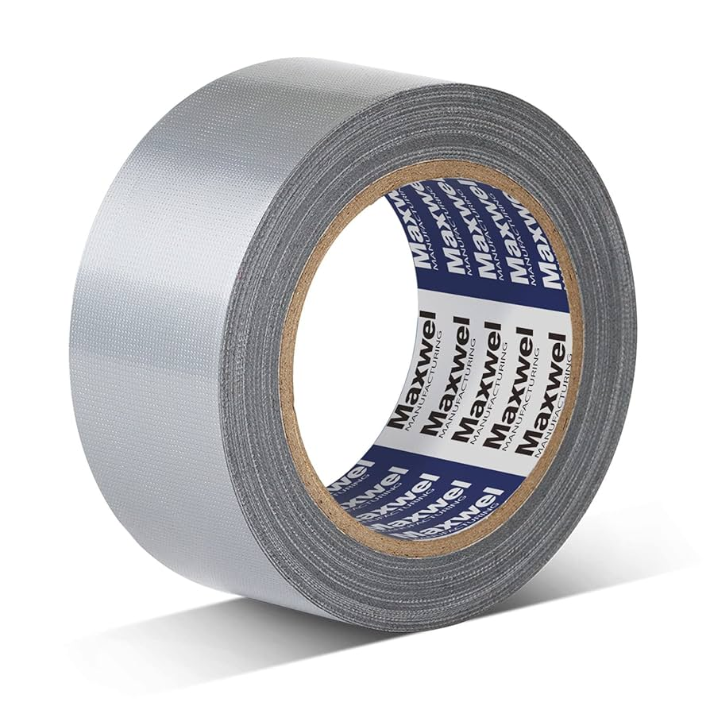
Andere taken?
Alternatieven?
Waterdichtheid?

Slide 8
Deze Taken zijn we nog niet aan toegekomen
Schaalmodel uitbreiden – waterpomp wel in bezit

Slide 9
Voortgang User Stories
Als gebruiker wil duidelijk kunnen zien in welke hoek de boerderij zich bevindt en in welke toestand de andere onderdelen verkeren, om een duidelijk overzicht te hebben van het systeem.
Onder deze user story hoorde:
1. Sensordata uitlezen en verwerken
2. Data versturen naar een interface
3. Data weergeven op een interface

Slide 10
Volgende Sprint
Schaalmodel uitbreiden – waterpompen
Meeting opdrachtgever donderdag
Dashboard uitbreiden – tot wensen
Als gebruiker wil duidelijk kunnen zien in welke hoek de boerderij zich bevindt en in welke toestand de andere onderdelen verkeren, om een duidelijk overzicht te hebben van het systeem.
4. Uitbreiden volgens wensen opdrachtgever

Slide 11
retrospective
Veel voorbereidingsstappen
Goed vooruitzicht tot taken
Samenwerking en communicatie

Slide 12
Vragen?

